Slide 1
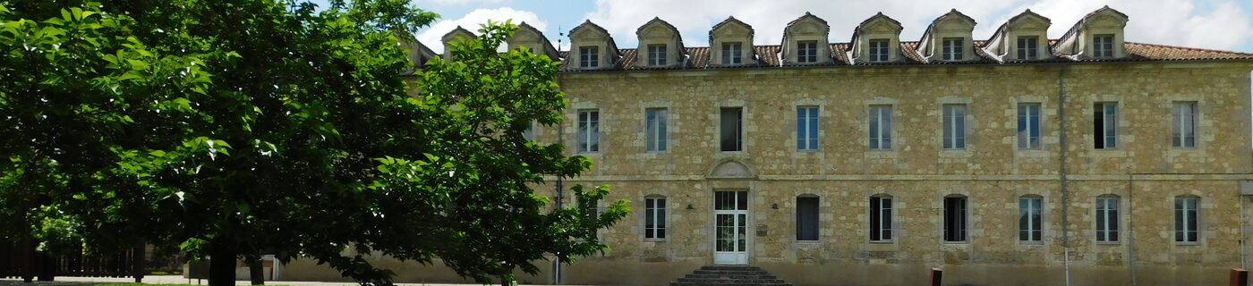
REUNION DE RENTREE 2025/2026
A DESTINATION DES PARENTS

Slide 2
Le lycée Bossuet c’est:
Un environnement préservé
Un internat (80/81 places filles-34/35 places garçons)
15 classes et 435 élèves
41 professeurs
Une vie scolaire pilotée par 2 CPE
Une service de gestion
Un service médico social complet (AS- Infirmier- PsyEN)
Des taux de réussite aux examens exceptionnels
Une labellisation Erasmus+
Un établissement « cordée de la réussite » avec Sciences Po
Des options
Des projets

Slide 3
Une équipe de Direction
1 Proviseur: Guillaume Soulayres
1 Proviseur adjoint: Olivier Coureaut
1 Secrétaire général: Michel Rousset
1 secrétaire de direction: Laure Lannepax
1 Secrétaire de gestion: Sylvie Bach
2 CPE: Gaelle Pradat – Bernadette Sousa

Slide 4
La classe de seconde GT
C’est la classe de transition entre le collège et le cycle terminal.
  Méthodes de travail
  Organisation du travail
  Assiduité
  Travail régulier
  Travail personnel
  Autonomie et liberté

Slide 5
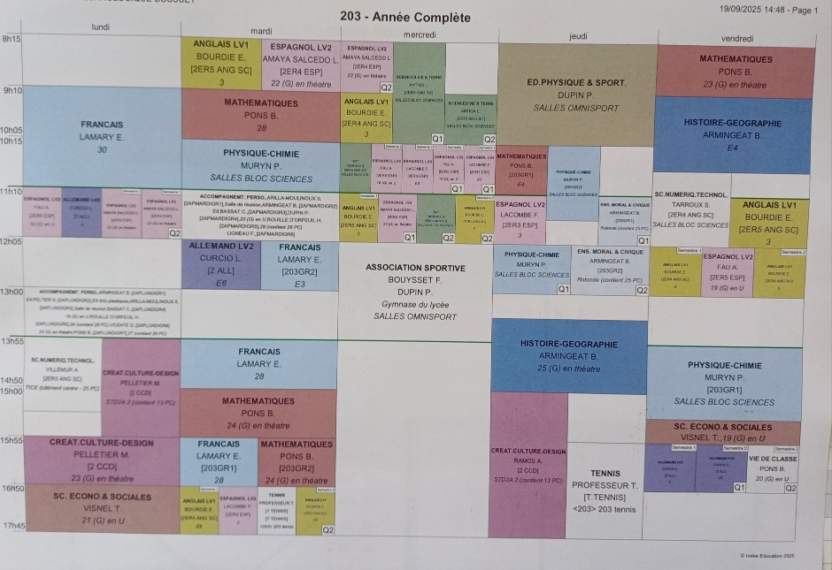

Slide 6
Les évaluations nationales
En début d'année scolaire, chaque élève passe un test de positionnement, qui permet d’identifier les acquis et les besoins en maîtrise de la langue française et en mathématiques. Les résultats sont anonymes, confidentiels et uniquement partagés avec les professeurs concernés, et avec les familles.
C’est la première étape de l’accompagnement personnalisé qui permet de consolider la maîtrise de l’expression écrite et orale, essentielle dans la vie personnelle, professionnelle et dans la poursuite d’études supérieures des élèves.
Les résultats de ces évaluations sont analysés par les équipes pédagogiques et donnent lieu à des groupes d’accompagnement personnalisé.

Slide 7
Un palier d’orientation
Poursuite d’études en 1ère générale
Poursuite d’étude en 1ère technologique
Passerelle ou réorientation vers le lycée professionnel
Le redoublement n’est pas un « choix d’orientation » et ne doit être utilisé qu’à la condition que l’élève ait un vrai projet et se remobilise dans ces études.

Slide 8
Des choix éclairés
Le choix de la poursuite d’études est un long processus qui s’anticipe dès l’année de seconde!
Des « mini stages »en immersion
  En interne sur nos EDS ou nos spécialités d’enseignements en filière technologique .
  En externe sur d’autres établissements.
Un stage d’observation en milieu professionnel au mois de juin.
S’informer!

Slide 9
Le cycle terminal
Après la seconde votre enfant aura la possibilité d’intégrer au sein du lycée :
1ère GÉNÉRALE | 1ère TECHNOLOGIQUE STD2A | 1ère TECHNOLOGIQUE STMG
Choix des EDS : 1. Mathématiques 2. SVT 3. Sciences physique et chimie 4. Numérique et Sciences informatiques 5. LLCE Anglais 6. HGGSP 7. HLP 8. SES 9. Musique 10. Arts plastiques |  | Avec 2 spécialités en classe de Terminale: Gestion Finances Mercatique

Slide 10
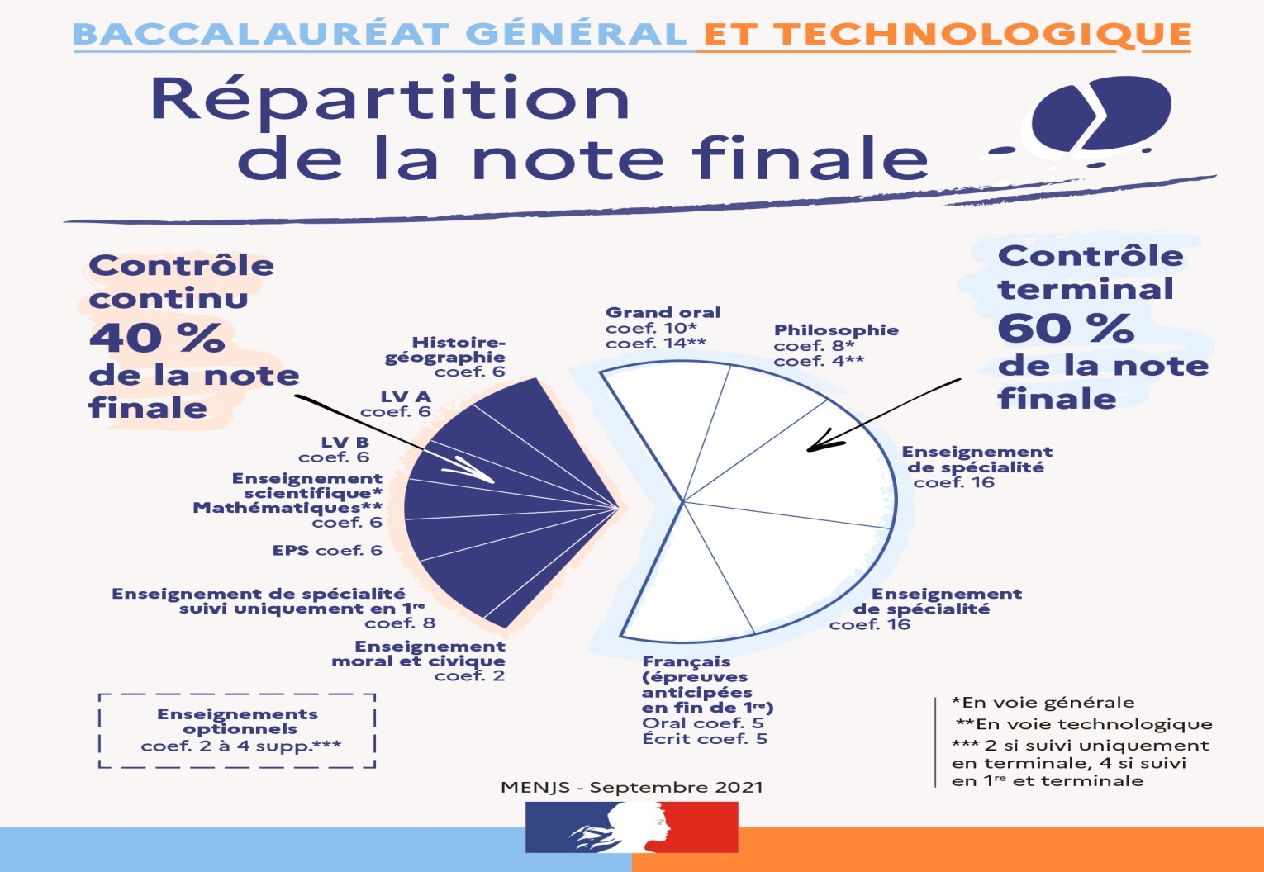
Le bac en chiffres

Slide 11
Une année d’échanges
Vendredi 19/09: Réunion de rentrée avec l’équipe de Direction et les professeurs principaux.
Décembre 2024: Réunion parents/professeurs avec remise du bulletin trimestriel.
Janvier/février 2025: Choix provisoires des 3 EDS.
Avril/Mai 2025: Choix définitifs des 3 EDS.
Juin 2025: RDV avec le chef d’établissement pour les redoublants ou les changements d’orientation.

Slide 12
Pour vous aider:
Site de l’Onisep: https://www.horizons21.fr/
CIO de Condom: 2 Rue Anatole France 05 67 76 51 82
PSY EN du Lycée: M Frédéric CHARDON
  Présent tous les jeudis sur RDV pour les élèves sur le site du lycée.

Slide 13
Le lycée: lieu de vie et d’émancipation
Les élèves participent aux décisions du lycée en tant que délégués de classe, éco délégués ou élus au sein du conseil d’administration.
La Maison Du Lycéen propose des projets par les élèves pour les élèves (8 euros de cotisation en début d’année scolaire).
Le projet Boss en scène sera l’occasion pour les élèves de présenter leurs talents sur la scène ouverte.
Le lycée ouvre ses portes pour les journées du patrimoine.

Slide 14
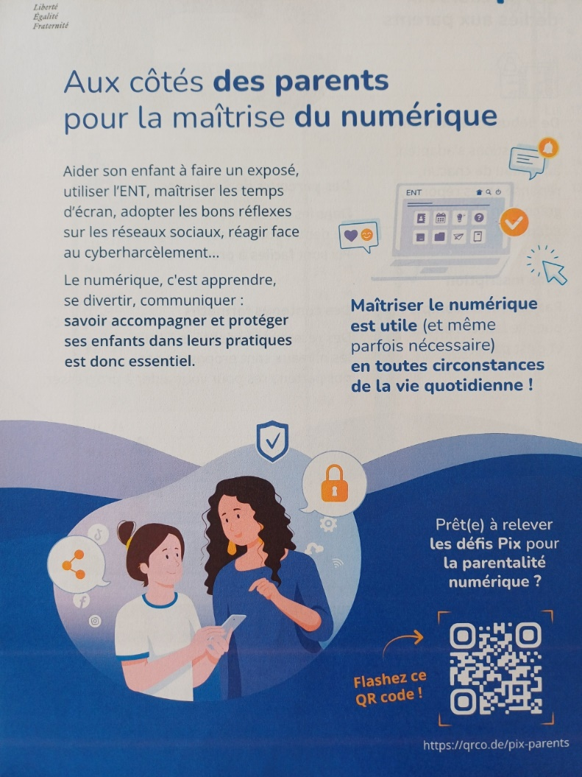
Le numérique
4 parcours en ligne de 5 minutes
Réagir face au cyber harcèlement
Bien vivre le numérique à la maison
A la découverte du contrôle parental
Jeux vidéos, comment accompagner mon enfant

Slide 15
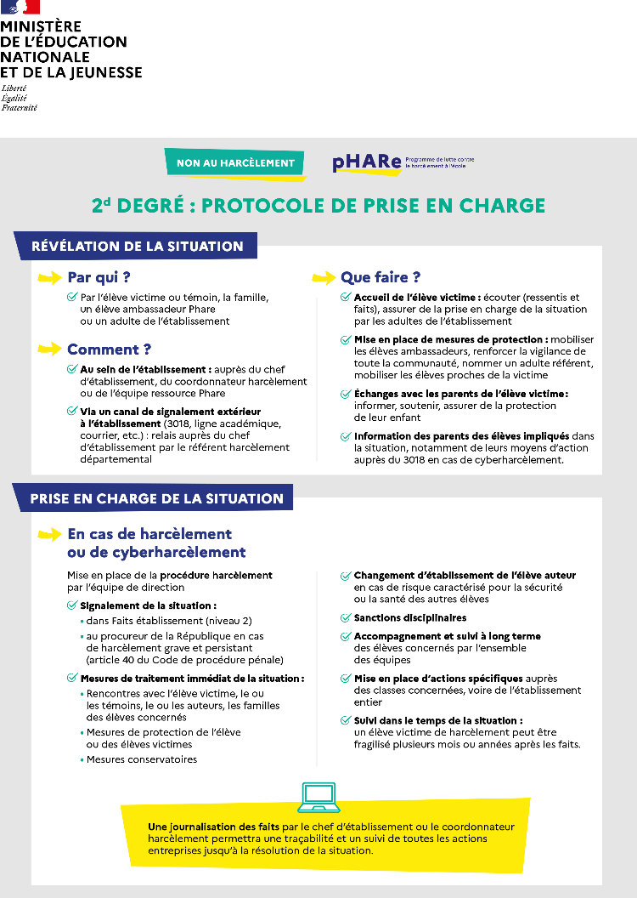
Le dispositif pHARE
Le harcèlement se définit comme une violence répétée qui peut être verbale, physique ou psychologique. Elle est le fait d’un ou de plusieurs élèves à l’encontre d’un élève cible isolé qui ne peut se défendre.
Le harcèlement se fonde sur le rejet de la différence et sur la stigmatisation de certaines caractéristiques.
Lorsqu’un enfant est insulté, menacé, battu, bousculé ou reçoit des messages injurieux à répétition, on parle donc de harcèlement.
Lorsque le harcèlement se pratique via les téléphones portables, messageries instantanées, forums, chats, jeux en ligne, courriers électroniques, réseaux sociaux, site de partage de photographies etc., on parle de cyber harcèlement.

Slide 16
Les représentants de parents
La participation à la vie du lycée est importante et votre voix compte!
Un collectif de parents vous représente au LGT Bossuet:
  parentsbossuet32@gmail.com
  Pour pouvoir assister aux conseils de classes ou aux instances du lycée, vous devez vous signaler au collectif.

Slide 17
Du côté des finances
Dossiers de bourses: les familles concernées ont été destinataires d’une fiche de renseignements à retourner pour l’étude automatique des droits. Des justificatifs sont demandés (avis d’imposition, CAF…). Se rapprocher de Mme Lannepax au secrétariat de direction si besoin.
Télépaiement via éduconect: Dispositif à privilégier pour le règlement de toutes vos factures.
Prélèvement automatique enclenché à partir du mois d’octobre pour les bénéficiaires qui ont fait la demande de ce dispositif sauf pour les élèves boursiers.
Fonds social: En cas de difficultés financières, une demande d’aide au fonds social peut être faite. Se rapprocher de Monsieur Lefebvre(AS) ou de Monsieur Rousset (Secrétaire général d’intendance)

Slide 18
CLASSE | SALLE | PROFESSEUR
201 | 21 | Mme Agostini
202 | 22 | Mme Armingeat
203 | 23 | M Pons
204 | 24 | Mme Dupin
205 | 25 | M Vicente
Salles de la galerie

Slide 19
Questions diverses

Slide 20


Ouverture du lycée
Journées du patrimoine
samedi 20 septembre de 10h à 16h

